Slide 1
Android开发培训 讲师：王根参 QQ: 847315251

Slide 2
主要内容
Android的发展和特点
Android手机和UI
Android版本与系统架构
Android开发工具与环境
建立与运行第一个Android工程

Slide 3
Android的发展
Google公司于2005年收购Android公司
Google公司于2007年11月5日宣布Android系统
2008年第一台Andriod手机T-Mobile G1发布
2012年是Android手机井喷的一年
手机厂商：三星，LG，HTC，小米，华为，中兴，联想，魅族等
Android OS：三星TouchWiz，小米MIUI，华为EmotionUI，魅族Flyme，OPPO ColorOS，一加氢OS，阿里云OS

Slide 4
Android的特点
Android是一个平台，基于Linux内核，可以安装在手机，平板电脑，电视等设备中
Android开放源代码，众多厂商参与开发和定制
丰富的硬件设备支持
众多的Google服务，地图，邮件，搜索，应用商店

Slide 5

Android手机
HTC T-Mobile G1

Slide 6

Android手机
SAMSUNG Galaxy S6 Edge

Slide 7

Android UI
Android 2.3 UI

Slide 8
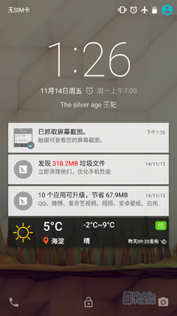
Android UI
Android 5.1 UI

Slide 9
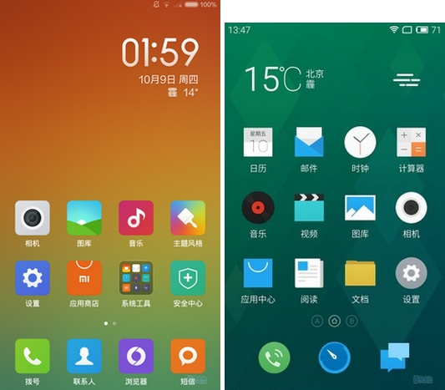
Android UI
MIUI V6
Flyme 4.0

Slide 10
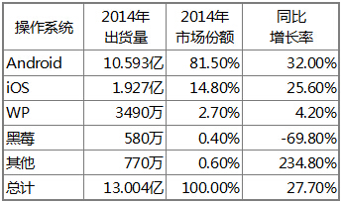
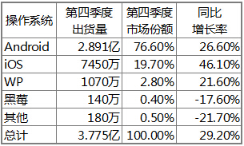
Android的版本
2014年Android占有全球智能手机操作系统的81.5%的市场份额

Slide 11
Android的版本
Android 1.5（纸杯蛋糕，Cupcake，2009年4月，API 3）
Android 1.6（甜甜圈，Dount，2009年9月，API 4）
Android 2.1（松饼，Eclair，2009年11月，API 7）
Android 2.2（冻酸奶，Froyo，2010年5月，API 8）
Android 2.3（姜饼，Gingerbread，2010年12月，API 9）
Android 3.0/3.1/3.2（蜂巢，Honeycomb，2011年，API 11-13）
Android 4.0（冰激凌三明治，Ice Cream Sandwich，2011年11月，API 14）
Android 4.1/4.2/4.3（果冻豆，Jelly Bean，2012年6月，API 16-18）
Android 4.4（奇巧巧克力棒，KitKat，2013年9月，API 19）
Android 5.0/5.1（棒棒糖，Lolipop，2014年10月，API 21-22）
Android M（2015年5月）

Slide 12
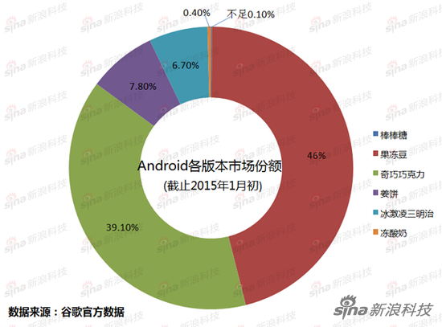
Android的版本

Slide 13
Android系统架构
应用层
该层由运行在Dalvik虚拟机上的应用程序组成，比如日历，地图，浏览器，联系人管理，拨号程序，QQ，微信，游戏。所有应用层程序由Java编写
应用框架层
该层主要由View，通知管理器（Notification Manager），活动管理器（Activity Manager）等由开发人员直接调用的API组成，所有应用框架层API由Java编写
系统运行库层
Java本身不直接访问硬件，Java通过NDK方式访问硬件，NDK是由C/C++语言编写的库程序（.so文件）。该层主要包括C语言标准库，多媒体库，OpenGL ES，SQLite，WebKit，Dalvik虚拟机等
Linux内核层
该层主要包括驱动，内存管理，进程管理，网络协议栈等组件

Slide 14
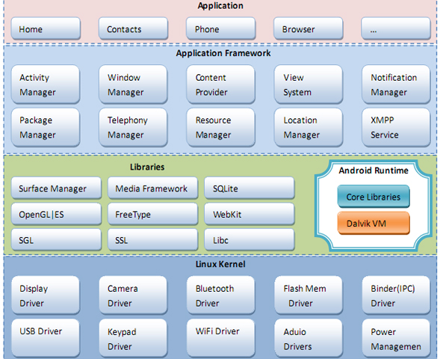
Android系统架构

Slide 15
查看Android版本和
Linux内核版本
Android版本：设置-关于手机-Android版本
Linux内核版本：设置-关于手机-内核版本

Slide 16
Android开发工具
JDK（oracle.com）
ADT-23.0.6（android-studio.org）
Android Development Tools
Android SDK r24.1.2（android-studio.org）
Software Development Kit，AVD
eclipse jee luna（eclipse.org）
Android Studio 1.2.1（android-studio.org）
由Google官方推出的基于IntellijIdea的IDE

Slide 17
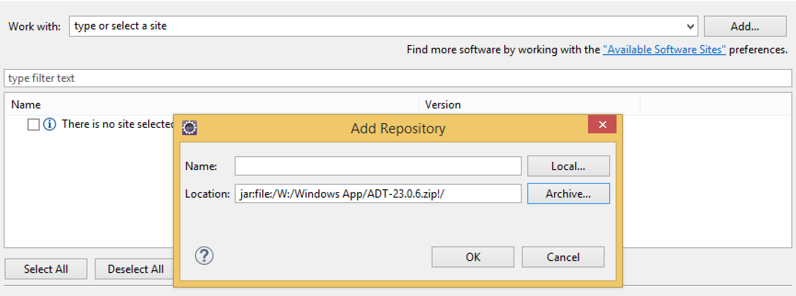
eclipse安装ADT
安装JDK和eclipse for javaee
从android-studio.org下载ADT-23.0.6 plugin zip文件
打开eclipse，点击Help-Install New Software，点击Add按钮选择下载的ADT zip文件

Slide 18
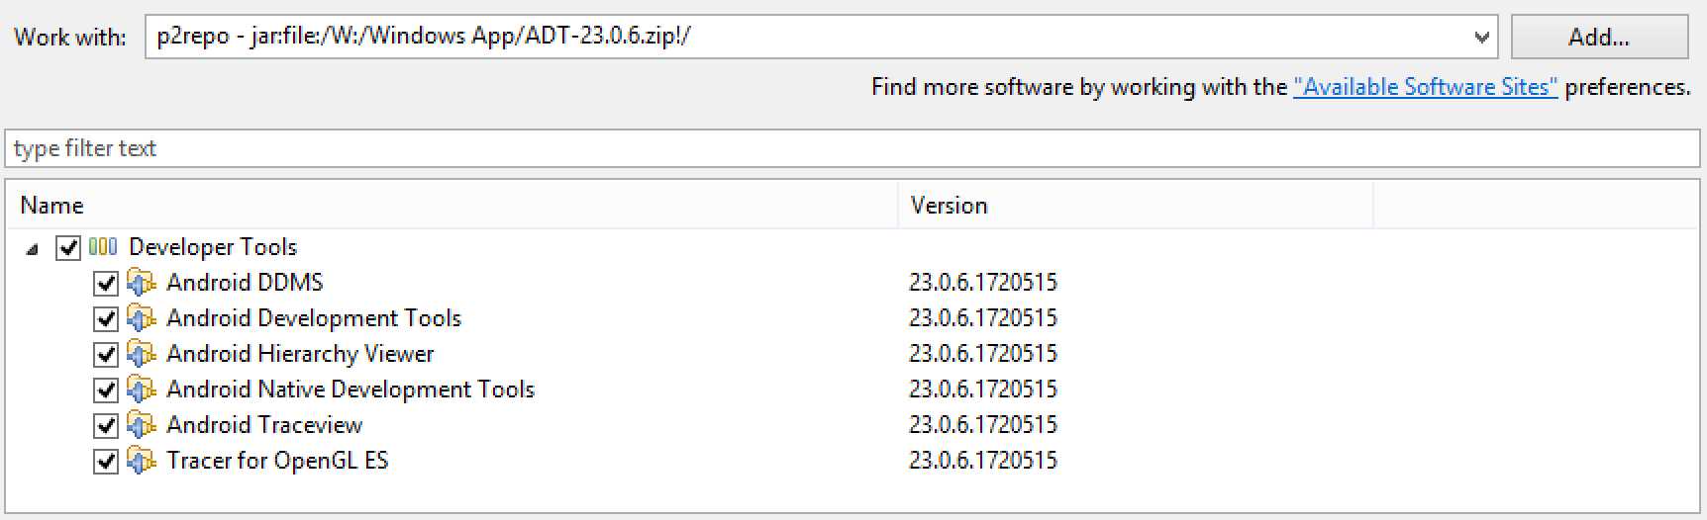
eclipse安装ADT
勾选Developer Tools选项框安装所有plugin
安装好ADT plugin后重启eclipse

Slide 19
eclipse配置Android SDK
重启eclipse后，配置Android SDK
从android-studio.org下载Android SDK_r24.1.2.zip文件，解压到自己指定的目录
进入eclipse，点击Window-Preferences，窗口左侧选择Android
在窗口右侧SDK Location后的文本框后点出Browser按钮选择解压到的Android SDK目录后点击Apply按钮
点击OK按钮保存设置

Slide 20
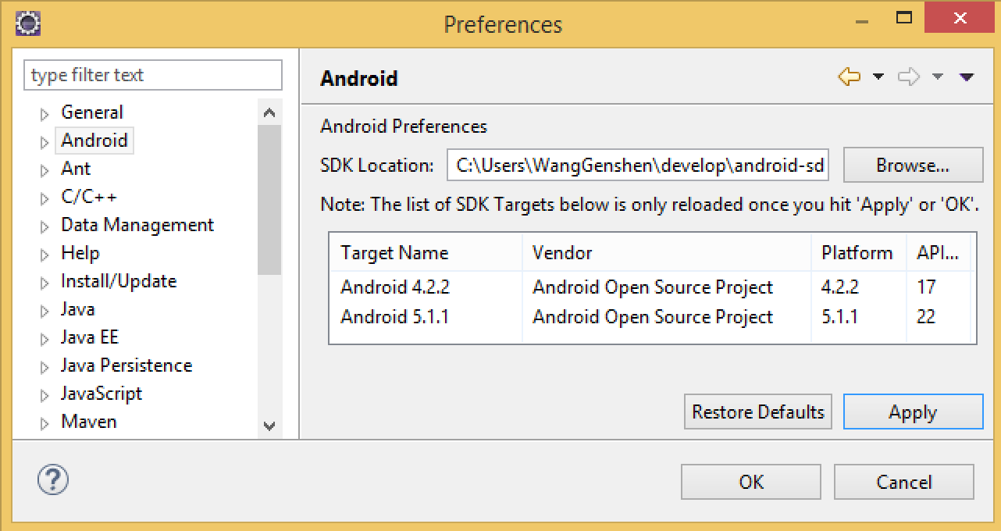
eclipse配置Android SDK
配置Android SDK

Slide 21
使用AVD Manager创建
Android 虚拟设备
在解压到的Android SDK目录下，打开AVD Manager
在AVD Manager窗口右侧点击Create按钮
按图分别输入对应的配置信息
选择创建好的Android4.2.2设备，点击窗口右侧的Start按钮启动该虚拟设备

Slide 22
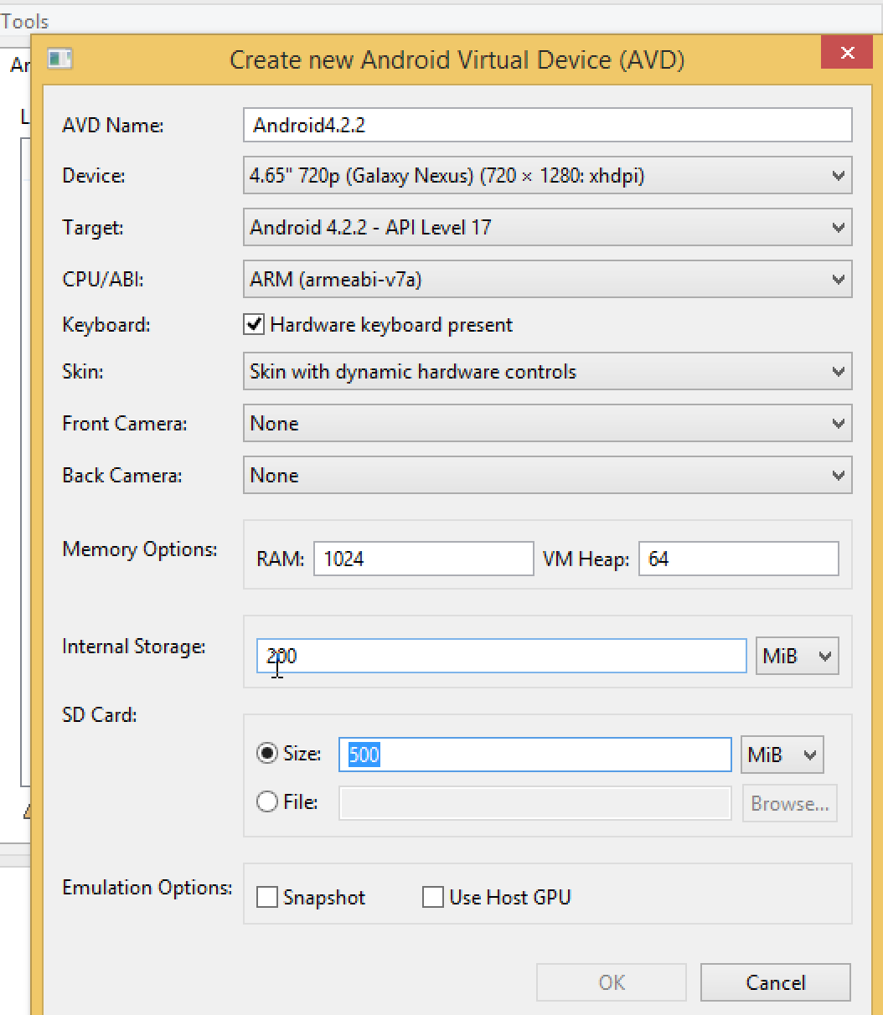
使用AVD Manager创建
Android 虚拟设备
AVD配置信息

Slide 23
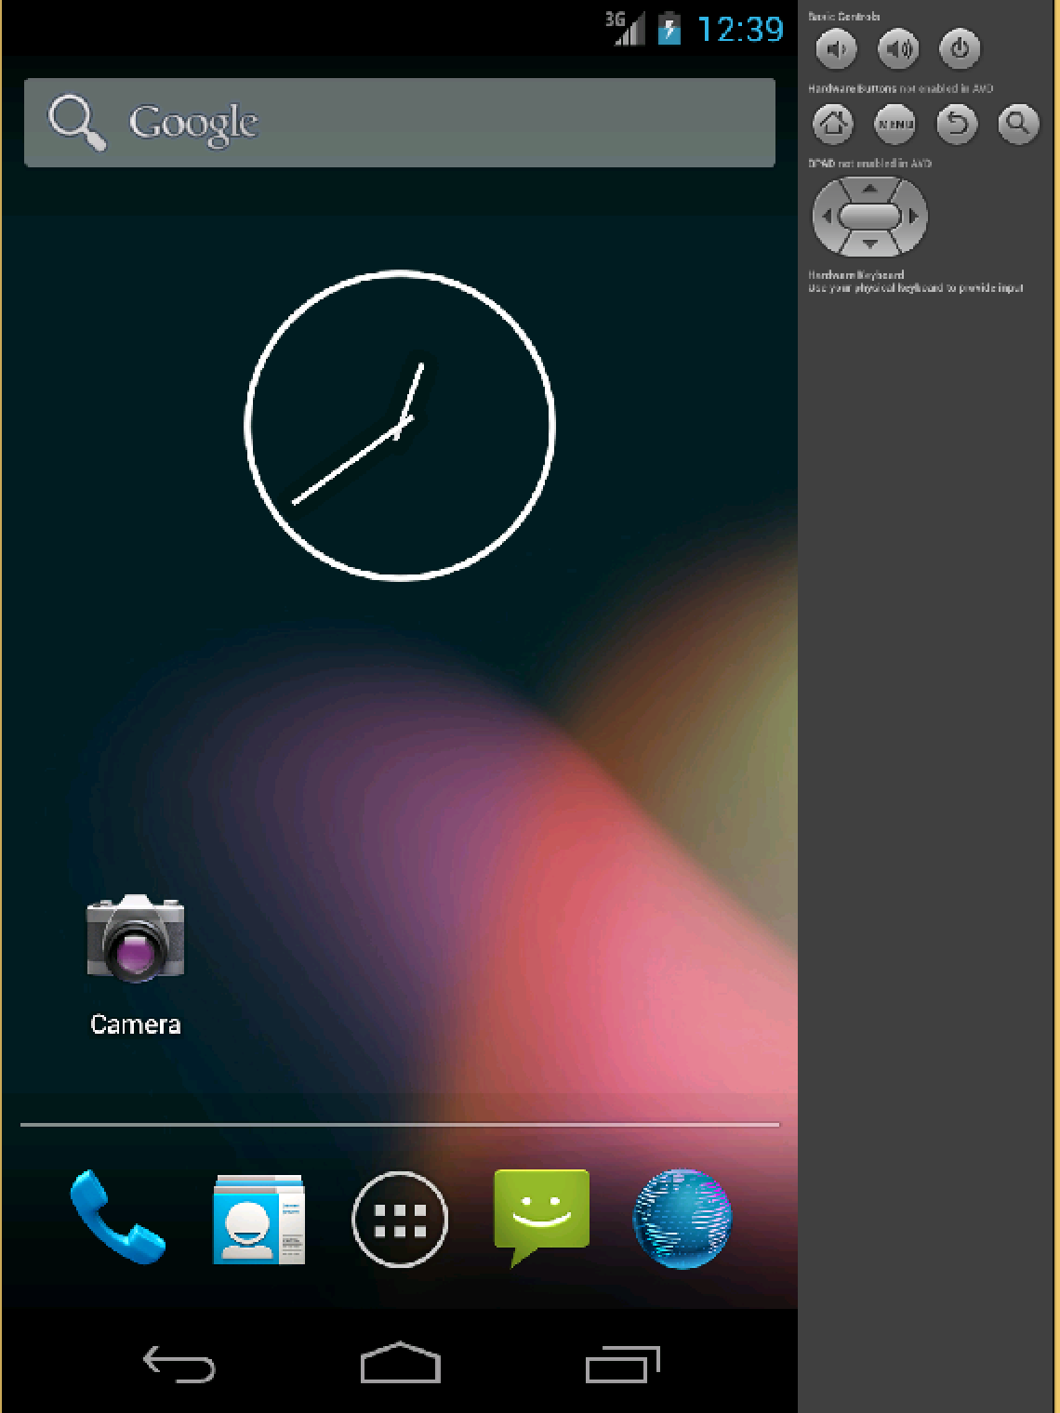
使用AVD Manager创建
Android 虚拟设备
Android 4.2.2模拟器

Slide 24
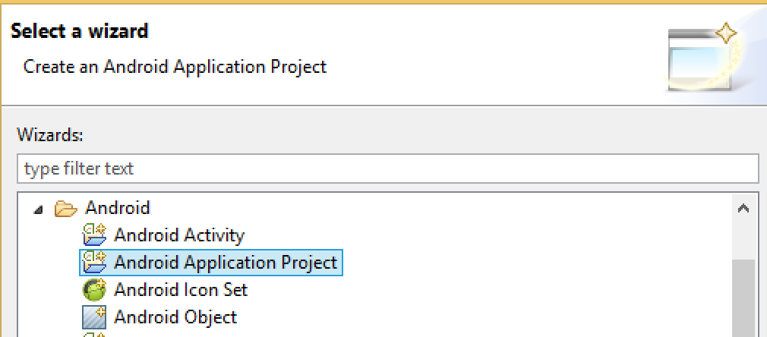
建立第一个Android工程
打开eclipse，点击File-New-Other(Ctrl + N)，打开工程类型选择界面
选择Android-Android Application Project后点击Next

Slide 25
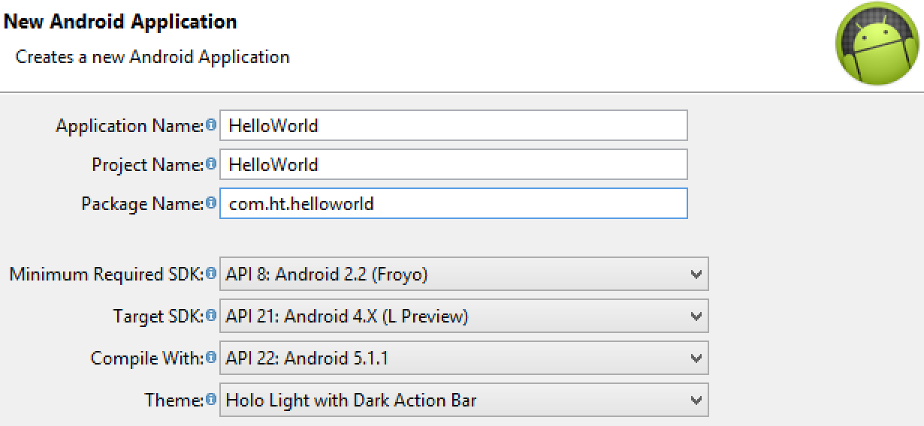
建立第一个Android工程
在New Android Application界面中设置Application Name为HelloWorld，Project Name默认与Application Name一致，把PackageName的前缀com.example修改为com.ht
其他设置使用默认值

Slide 26
运行第一个Android工程
建立好HelloWorld Android工程后，无需写任何代码便可运行该工程
在Project Explorer中右键点击HelloWrold工程，选择Run As-Android Application（请先启动我们创建的Andriod 4.2.2模拟器）

Slide 27
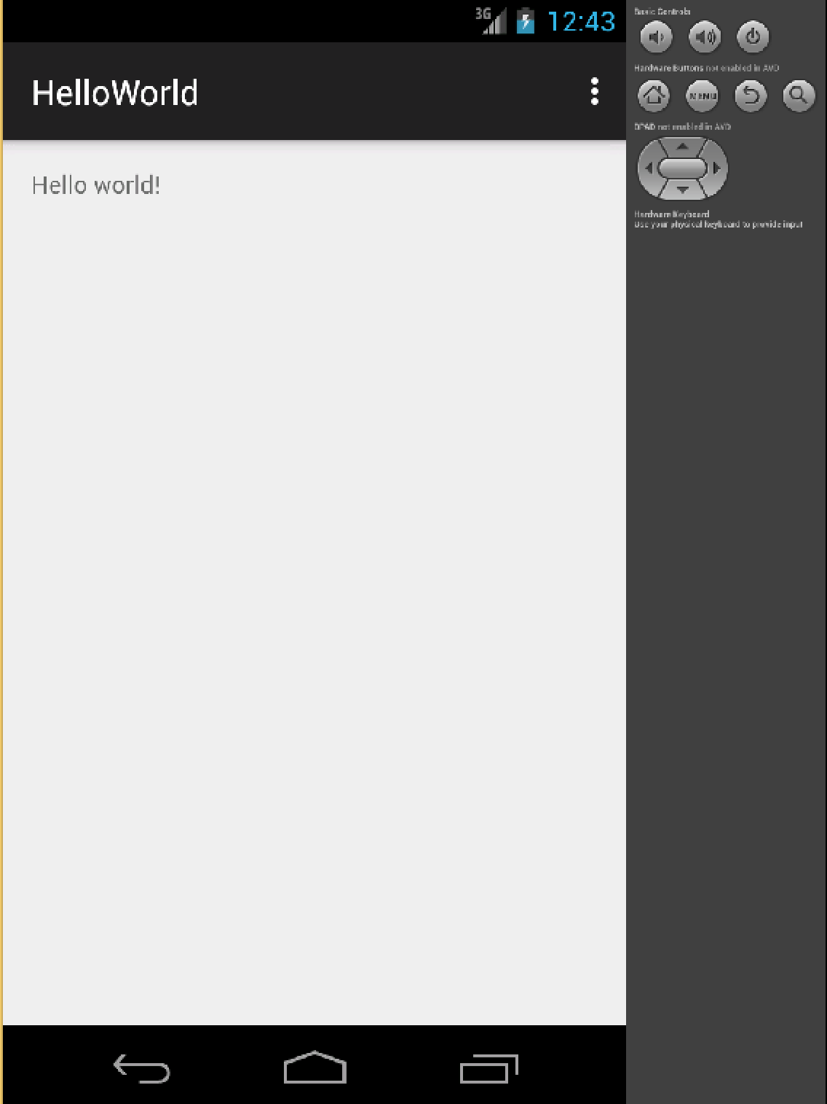
运行第一个Android工程
HelloWorld工程运行界面

Slide 28
练习
熟悉Android系统架构
配置Android开发环境
创建AVD
建立并运行第一个Android工程

Slide 29
下期预告
Android工程目录解析
Android主要文件及配置文件解析
Android基本组件介绍

Slide 30
Thanks! 讲师：王根参 QQ: 847315251

